Slide 1
Искренний PR - будущее коммуникаций: почему люди верят людям и не верят брендам?
Анна Гаан
Управляющий партнер и продюсер
Комьюнити-бюро Compot

Slide 2
Историческая справка об опыте :)
2019 - 750 комьюнити-менеджеров в профессиональном сообществе Compot.
2018 - управляющий партнер комьюнити бюро "Compot"
2017 - telegram-канал "Настоящая филантропия" и Youtube-канал "НКО: без границ"
2015 - топ-эксперт Института развития интернета по социальным медиа и развитию гражданского общества
2010 - 2015 - более 300 программ и благотворительных стратегий для крупнейших коммерческих компаний (Альфа-банк, Связной, Номос-банк, Amway, Coca-Cola, Henkel, Детский мир, PWC, Avon, Новатэк и др.) и запуск 124 проектов по корпоративному волонтерству.
2008 - сообщество "Один мой день" в Livejournal (56 000 популярных блогеров). В 2011 и 2012 годах "Один мой день" стало обладателем премий "Сообщество - прорыв года", "Самое читаемое сообщество Рунета"
2007 - почетный волонтер "Клуба волонтеров”
Notes:
Предпосылки, почему вдруг все это стало активно развиваться

Slide 3
Почему реклама больше не “работает”?

Slide 4

Тренды.
Мы больше не видим “рекламу”!
Notes:
Предпосылки, почему вдруг все это стало активно развиваться

Slide 5
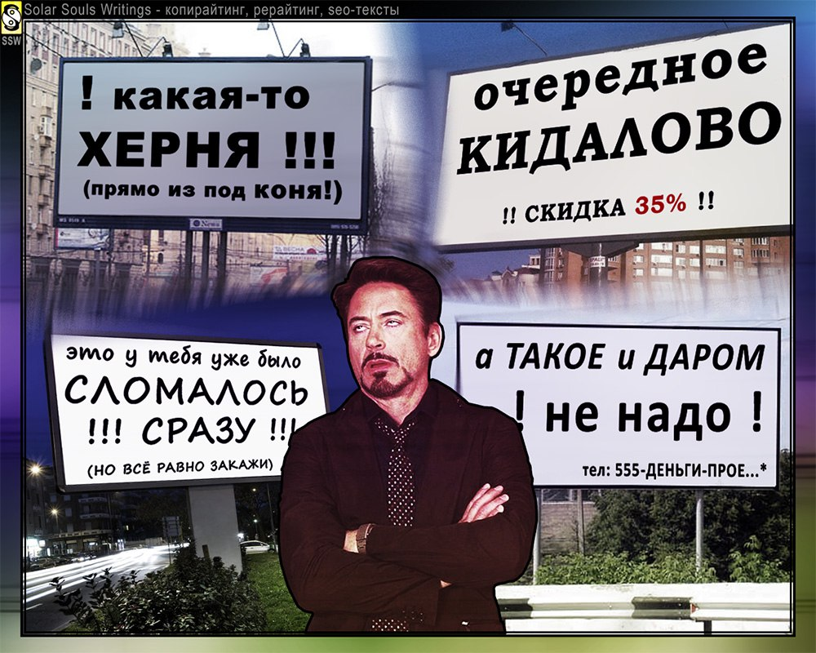
Тренды.
Мы больше не доверяем “объявлениям на заборе”!
А реклама настойчиво продает то, что нам не нужно!
Notes:
Предпосылки, почему вдруг все это стало активно развиваться

Slide 6
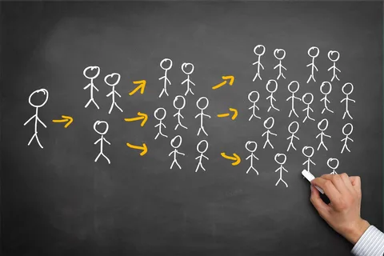
Тренды.
Сарафанное радио (или people 2 people marketing)
Notes:
Предпосылки, почему вдруг все это стало активно развиваться

Slide 7
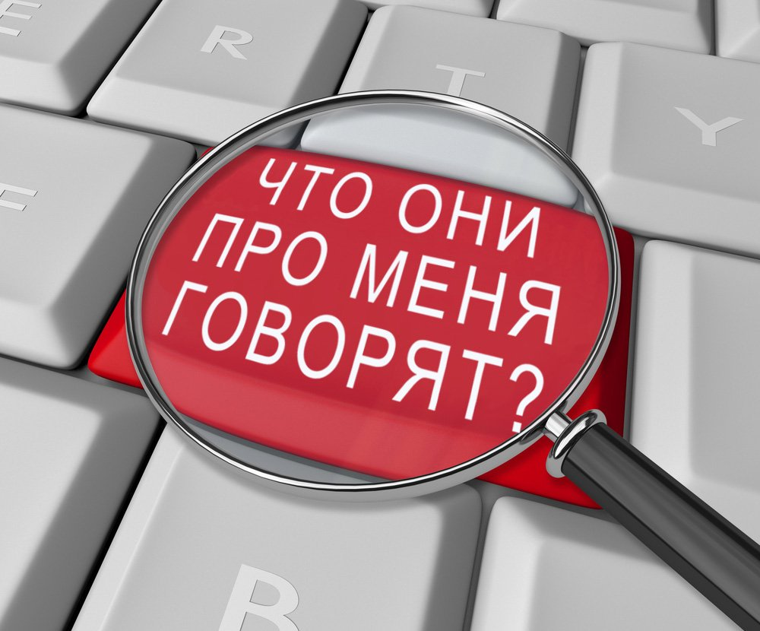
Тренды.
Личный бренд решает: кто ты для “тусовочки”?
Notes:
Предпосылки, почему вдруг все это стало активно развиваться

Slide 8

Тренды
Компании с человеческим лицом!

Slide 9
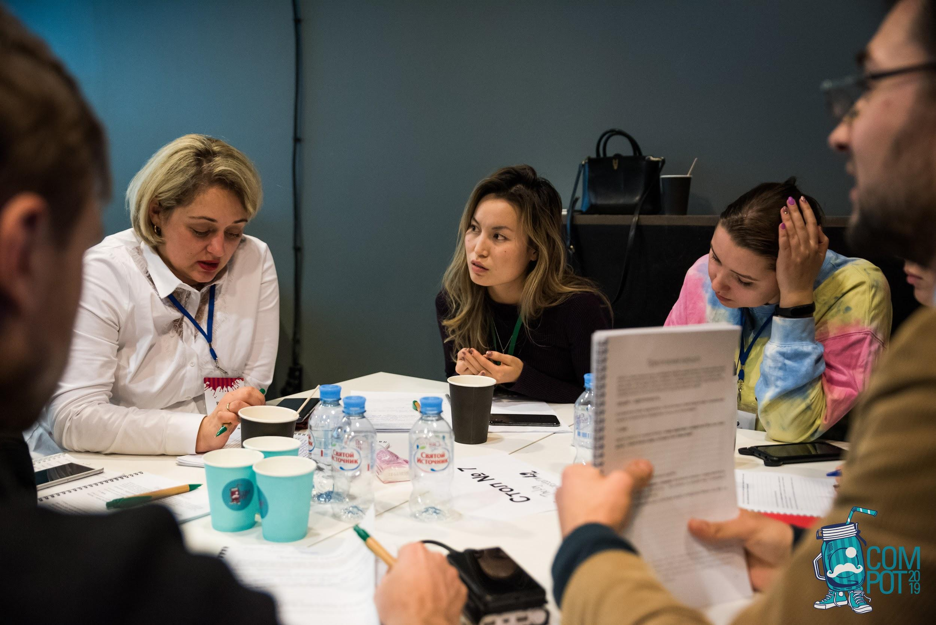
Тренды.
Обратный тренд: исход из онлайна в оффлайн.
Notes:
Предпосылки, почему вдруг все это стало активно развиваться

Slide 10
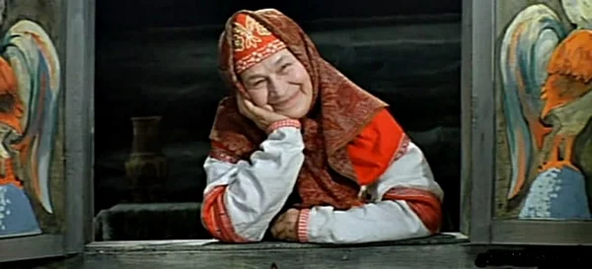
Тренды.
Сторителлинг

Slide 11
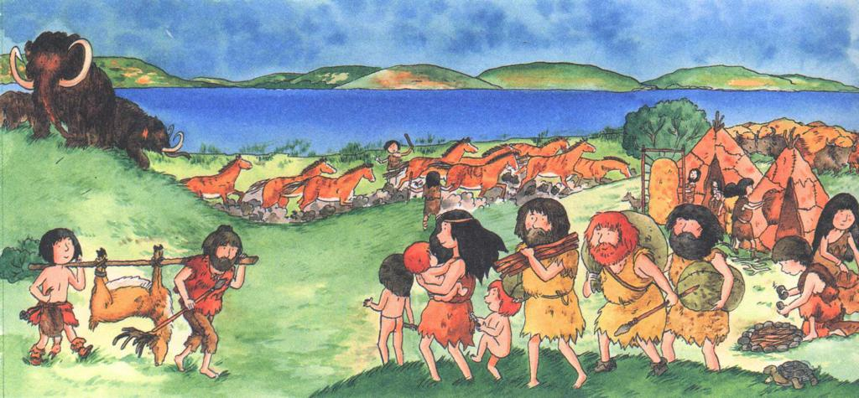
Почему “человеческий маркетинг работает”?
Люди ищут свою “стаю”

Slide 12
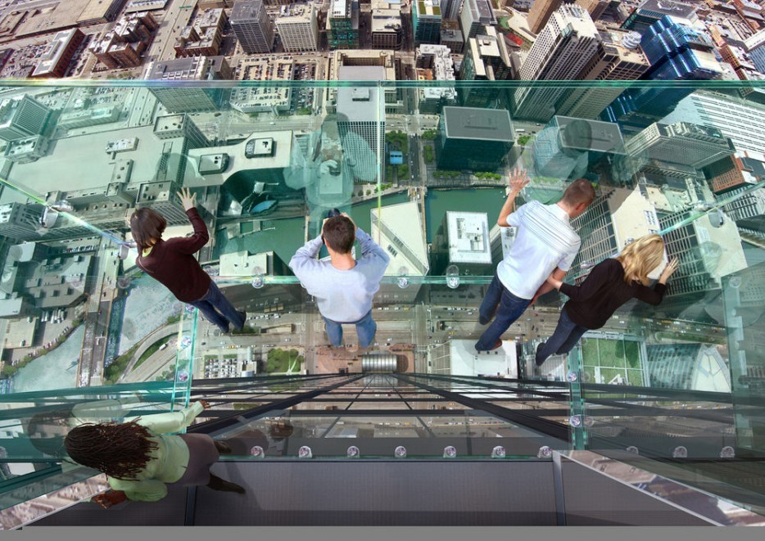
Прозрачность...

Slide 13
Так... что же такое комьюнити-маркетинг?

Slide 14
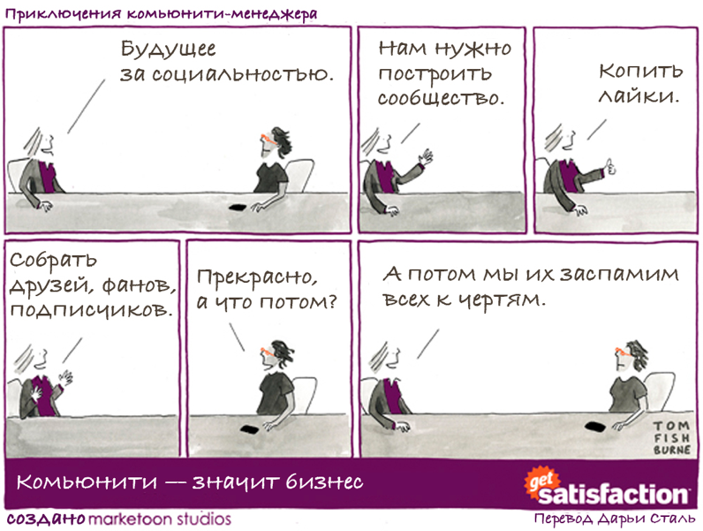

Slide 15
Когда возникают сообщества?
Самый большой страх человека- быть отвергнутым обществом, изгнанным из “стаи”...
Если у аудитории есть общие интересы, цели и ценности — или их можно создать
Коммуникации строятся на регулярной основе
Есть человек, который будет выстраивать коммуникацию и помогать людям создавать связи между собой — комьюнити-менеджер

Slide 16
Зачем нужны сообщества:
Чтобы что?
Повышение лояльности аудитории и защита от кризисных ситуаций
Удержание: увеличение времени жизни участника/клиента в вашем проекте
Экономия времени и ресурсов на информирование и саппорт
Привлечение новых участников через сарафанное радио
Дополнительный PR бренда
Создание контента (UGC)
Домонетизация

Slide 17
Сообщества могут быть:
Какие?
Профессиональные
Локальные
Клиентские (вокруг бренда)
Вокруг хобби
Вокруг образа жизни
Корпоративные (из сотрудников компании)
Благотворительные
Официальную классификацию пока никто не утвердил :(

Slide 18
Кому необходимо работать с комьюнити?
В работе с сообществом клиентов нуждаются бизнесы, имеющие высокий % повторных покупок, или сервисы "по подписке" заложены в бизнес-модель, дорогой или уникальный продукт не из сферы жизненно необходимого.

Slide 19
50 примеров бизнесов, где точно надо:
1. Все телеканалы по подписке (ТНТ - премьер, Амедиатека, Okko и т.п.),
2. Интернет провайдеры (мы их редко меняем),
3. Сотовые операторы,
4. Банки
5. Страховые компании,
6. медицинские клиники (частные),
7. Ивент и PR агентства
8. Организаторы деловых клубов
9. Советы и гос фонды по поддержке предпринимательства , разные гос. организации типа Опора России, Деловая Россия, РСПП, АСИ и т.п.
10. Профессиональные ассоциации и союзы

Slide 20
50 примеров бизнесов, где точно надо:
11. Профсоюзы
12. Частные пенсионные фонды
13. Акционерные общества с большим количеством акционеров (типа Газпрома)
14. СМИ по подписке (гламурные журналы, бизнес-издания)
15. Социальные сети (VK, FB и др)
16. Жилищные фонды, застройщики, кооперативы
17. ВУЗЫ (и их работа с выпускниками)
18. Эндаумент фонды
19. Благотворительные организации
20. Онлайн -университеты

Slide 21
50 примеров бизнесов, где точно надо:
21. Блогеры (не знаменитости)
22. Агрегаторы разные типа (OZON)
23. Маркетплейсы типа Qlean, Юду, и т.п.
24. Автоклубы и автосервисы
25. Гостиницы (нужно превратить в клубы, потому что просто как место переночевать, уже давно Airbnb забирает рынок)
26. Рестораны
27. Онлайн-игры
28. Клубы по интересам - бизнес на интелектуальном развлечении: мозгобойня, клубы типа «что где когда», игротеки.
29. Квесты
30. Сайты знакомств

Slide 22
50 примеров бизнесов, где точно надо:
31. Фитнес центры
32. Фанатские сообщества музыкальных исполнителей
33. Подписка на еженедельную услугу: доставка еды, уборка дома и т.п.
34. Криптовалютные сообщества
35. Общеобразовательные школы
36. Спортивные клубы и их фанаты (ФК ЦСК, Спортак, Зенит и т.п.)
37. Сообщество по виду спорта: гимнастика, бокс, фехтование и т.п.
38. Аудиторские, бухгалтерские, юридические организации
39. Детские развлекательные центы (развивашки)
40. Бизнес-центры, где зарабатывают на аренде

Slide 23
50 примеров бизнесов, где точно надо:
41. Коворкинги
42. Владельцы торговых центров
43. Владельцы франшиз
44. Компании по прокату чего угодно
45. Таксопарки и агрегаторы такси
46. Каршеринг
47. ИТ сервисы (например, дропбокс, яндекс музыка, гугл плюс и т.д.)
48. Санатории, куда клиенты приезжают ежегодно
49. ТСЖ
50. Ночные , бильярдные, караорке, боулинг клубы
и т.д.

Slide 24
Полезные материалы
Подборка статей на сайте комьюнити-бюро Compot https://compot.me/
Статья «Как создать сообщество и продавать через него»: https://news.pressfeed.ru/kak-sozdat-soobshhestvo-i-prodavat-cherez-nego/
Запись дискуссии «Разыскивается комьюнити-менеджер»: https://youtu.be/FF-Wa9TW2Q0
Запись обсуждения «Как начать создавать комьюнити из клиентов»: https://youtu.be/D2_6UPTz1gk
Зачем нужны сообщества эйчаров и сотрудников: https://huntflow.ru/blog/hr-community/
Cтатья “Чем меньше демократии, тем больше сообществ” http://plus-one.rbc.ru/society/chem-menshe-demokratii-tem-bolshe-soobshchestv
Самая большая в рунете база материалов про комьюнити

Slide 25
Спасибо за внимание!
Контакты:
Анна Гаан
+7 919 777 7335
https://www.facebook.com/anna.gaan
compot.me

